Slide 1
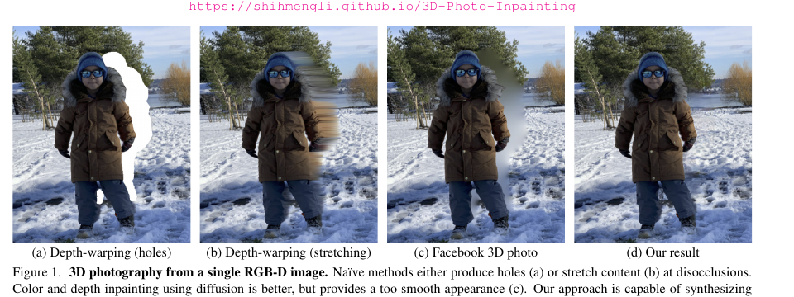
单张 2D 图像转浅 3D 表达
NeRF · 3D Gaussian Splatting · 3D Photography · SLIDE
从 NeRF / 3DGS 基础，到单图 3D Photography 与移动端浅 3D 路线
汇报人：郭浩杰
时间：2026.7.10
论文原图：3D Photography

Slide 2
一、研究问题与任务定义
从单张 RGB 图像生成可交互的浅 3D 表达
输入
目标
约束
一张普通 RGB 照片
没有多视图
没有相机位姿
没有真实深度
手机轻微左右晃动
或手指滑动屏幕
画面产生运动视差
不追求完整 360° 重建
生成阶段可以较复杂
交互阶段要轻量
移动端渲染不依赖
每帧 GPU 网络推理
单张 2D 图像转浅 3D 表达 · 学习进度汇报

Slide 3
二、核心概念与任务定义
统一研究对象与技术术语
新视角合成
运动视差
显露区域
已知若干照片，生成一个原来没有拍到的视角。
通过相机位移预测目标视角图像。
相机移动时，近处物体在画面中移动得快，远处物体移动得慢。
这是浅 3D 产生立体感的主要来源。
相机移动后，原来被前景挡住的背景露出来。
原图里没有这些像素，所以必须补颜色，也要补几何。
单张 2D 图像转浅 3D 表达 · 学习进度汇报

Slide 4
三、整体技术链路
本课题采用模块化、可解释的工程架构
1 普通 RGB
2 深度估计
3 分层表达
4 遮挡补全
5 轻量渲染
一张照片
每个像素离相机多远
LDI / MPI / 3DGS
补看不见的背景
移动端交互
→
→
→
→
关键判断：把耗时的生成放到前处理阶段，把用户交互放到显式表达的渲染阶段。
单张 2D 图像转浅 3D 表达 · 学习进度汇报

Slide 5
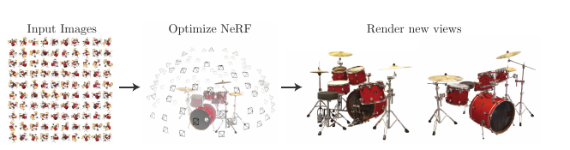
四、NeRF：用网络隐式表示整个场景
Neural Radiance Fields，神经辐射场
方法概述
NeRF 用一个多层感知机 MLP 以网络参数隐式编码三维场景。
输入：3D 位置 + 观察方向
输出：颜色 RGB + 体积密度 σ
沿相机光线采样很多点，再把这些点的颜色和密度累积成像素。
原论文首页/方法概览
单张 2D 图像转浅 3D 表达 · 学习进度汇报
单张 2D 图像转浅 3D 表达 · 学习进度汇报
来源：NeRF，ECCV 2020，Fig.2 / Eq.(1)，p.5

Slide 6
NeRF 的三个关键技术点
关键设计
① MLP 表示
② 位置编码
③ 分层采样
不用巨大的体素网格，而是用网络参数存储连续场景。
优点：表达连续、存储紧凑。
代价：每个采样点都要查询网络。
把坐标展开为不同频率的 sin/cos。
相当于给网络提供高频基底，帮助它学习细线、纹理和边缘。
粗网络先定位物体，细网络在高密度区域多采样。
减少把算力浪费在空气中的问题。
单张 2D 图像转浅 3D 表达 · 学习进度汇报

Slide 7
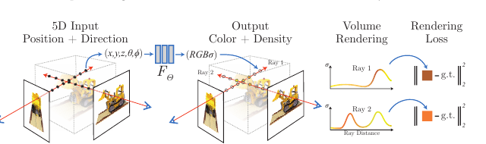

NeRF 的体积渲染
体积密度用于描述空间占据程度
体积渲染与 Alpha 混合
沿相机光线对采样点进行颜色与透射率累积；前方高密度区域会降低后续采样点的可见性。
该渲染形式与 3DGS 的 Alpha 混合具有一致的颜色累积结构。
NeRF 原论文 Fig.2，p.5
NeRF 原论文 Eq.(1)，p.5
单张 2D 图像转浅 3D 表达 · 学习进度汇报

Slide 8
NeRF 的局限：质量高，但不适合本课题直接部署
它建立了新视角合成的基本框架，却不是移动端工程答案
输入要求
生成方式
渲染瓶颈
通常需要几十张照片
每张图还要有相机位姿
位姿常由 COLMAP 估计
每个场景单独优化
训练时间长
换一张新图不能直接推理
每条光线采样很多点
每个点都要过 MLP
交互速度受限
单张 2D 图像转浅 3D 表达 · 学习进度汇报

Slide 9
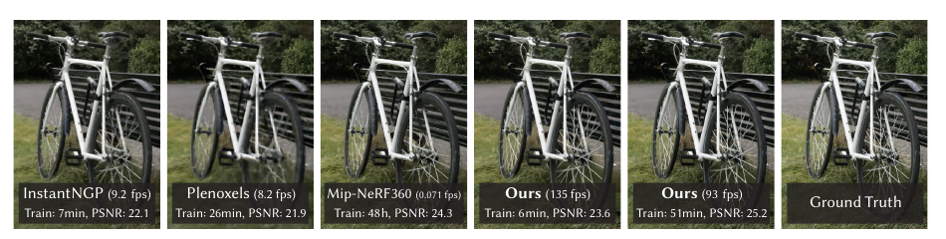
五、3D Gaussian Splatting：用显式高斯表示场景
3DGS：Three-Dimensional Gaussian Splatting
方法概述
场景由大量具有位置、尺度、旋转、不透明度和球谐颜色参数的三维高斯基元组成。
渲染阶段将高斯基元投影到屏幕空间，并进行深度排序与 Alpha 混合。
原论文：高斯场景表示与渲染
单张 2D 图像转浅 3D 表达 · 学习进度汇报
单张 2D 图像转浅 3D 表达 · 学习进度汇报
来源：3D Gaussian Splatting，SIGGRAPH 2023，Fig.1 / Eq.(4–6)

Slide 10
3DGS 的实时渲染机制
从光线采样转向屏幕空间光栅化
NeRF：光线步进
3DGS：屏幕空间光栅化
每根光线采样约 192 个点
每个点查询 MLP
串行累积颜色和密度
优点：连续表达
缺点：渲染慢
高斯投影到屏幕
按深度排序
GPU 并行 Alpha 混合
优点：实时交互
缺点：显式存储更大
VS
单张 2D 图像转浅 3D 表达 · 学习进度汇报

Slide 11
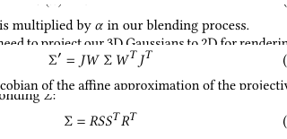
3DGS 的三个关键技术点
表示、增密、光栅化三件事共同决定效果
① 高斯椭球
② 自适应密度控制
③ 瓦片光栅化
协方差采用缩放与旋转参数化，保证优化过程中的正定性，并通过投影得到二维椭圆斑。
太小但梯度大：克隆
太大且梯度大：分裂
贡献很低：删除
训练中动态增删高斯，逐步补足细节。
把屏幕切成小瓦片。
每个瓦片内部独立排序和混合，利用 GPU 并行，提高渲染效率。
3DGS 原论文 Eq.(4–6)，p.4
单张 2D 图像转浅 3D 表达 · 学习进度汇报

Slide 12
NeRF 与 3DGS：共同基础与关键取舍
共同点
NeRF
3DGS
都解决新视角合成
都需要多视图约束
都需要相机位姿
都要处理颜色与密度/透明度
隐式 MLP
连续表达
存储相对紧凑
训练和渲染慢
显式高斯
容易 GPU 并行
渲染实时
内存和跨视角稳定性压力更大
结论：它们解决了“多图 → 新视角”，但还没有解决“单图 → 浅 3D”。
单张 2D 图像转浅 3D 表达 · 学习进度汇报

Slide 13
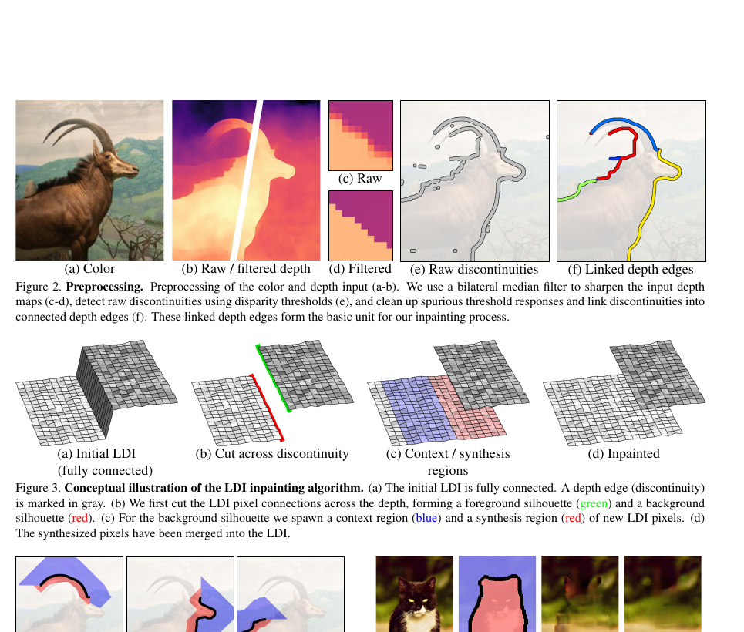
六、3D Photography：单图 3D 照片
输入是一张 RGB-D 图像，目标是小幅晃动时产生立体感
核心问题
如果相机向右移动，前景左侧原来被挡住的背景会露出来。
这些像素在原图中根本不存在，因此不能只做深度重投影，还要进行遮挡区域补全。
原论文：3D Photography 方法图/显露区域
单张 2D 图像转浅 3D 表达 · 学习进度汇报
单张 2D 图像转浅 3D 表达 · 学习进度汇报
来源：3D Photography，CVPR 2020，Fig.1–5，pp.1–3

Slide 14
显露区域与遮挡补全
直接重投影的典型伪影
直接重投影
简单拉伸
深度感知补全
有深度就能把像素投到新位置。
但被挡住的区域没有像素可投，结果出现空洞。
把周围像素拉过去填洞。
短距离看似有效，但会产生纹理拉伸、边缘撕裂和纸片感。
只补背景侧，并同时预测颜色和深度。
让补出来的内容既像背景，也能参与正确的几何渲染。
单张 2D 图像转浅 3D 表达 · 学习进度汇报

Slide 15
3D Photography 的方法主线
模块化处理流程
01
02
03
04
RGB-D 输入
深度预处理
构建 LDI
检测深度边界
↓
05
06
07
08
断开前景/背景连接
补颜色 + 补深度
转成 textured mesh
快速渲染
重要启发：生成阶段可以复杂，但交互阶段只需渲染已生成的显式表达。
单张 2D 图像转浅 3D 表达 · 学习进度汇报

Slide 16
LDI：分层深度图
Layered Depth Image 允许同一个图像位置保存多层颜色和深度
普通 RGB-D vs LDI
普通 RGB-D：一个像素只有一个颜色和一个深度。
LDI：同一个位置可以存前景、背景等多个样本，并保留像素之间的连接关系。
这样能在遮挡边界附近保存“被挡住的背景线索”。
原论文中的 LDI / 分层示意
单张 2D 图像转浅 3D 表达 · 学习进度汇报

Slide 17
深度预处理与边界检测
浅 3D 最容易出错的位置不是平坦区域，而是前景—背景边界
转换到视差空间
锐化边界
检测不连续
视差约等于 1 / 深度。
近处物体的视差变化更敏感，更符合小幅相机移动时的视觉变化。
使用双边中值滤波，降低噪声，同时尽量保留深度突变。
避免前景与背景被平滑成斜坡。
根据相邻像素视差差异检测边界，再用连通域分析连接成稳定的深度边。
单张 2D 图像转浅 3D 表达 · 学习进度汇报

Slide 18
颜色和深度必须一起补全
仅补全 RGB 无法保证几何一致性
结构引导的补全顺序
① 先补 depth edge：先画出可能的结构边界
② 再补 color：生成背景纹理
③ 再补 depth：生成背景几何
④ 迭代处理新的深度边界
共同的结构线索让 RGB 与 depth 更一致。
原论文：上下文感知补全结果
单张 2D 图像转浅 3D 表达 · 学习进度汇报

Slide 19
3D Photography 对本课题的直接启发
四个模块可以直接转成项目技术路线
深度估计
分层表示
遮挡补全
实时渲染
普通 RGB → 相对深度/视差
候选：Depth Anything V2、Depth Pro
LDI、简化 Mesh、TMPI、轻量 3DGS
按移动端成本取舍
围绕深度不连续边界
同时补颜色和深度
生成一次，交互时只改变相机
不重复运行大型网络
单张 2D 图像转浅 3D 表达 · 学习进度汇报

Slide 20
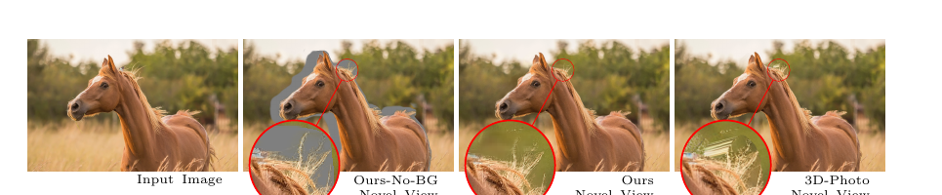
七、SLIDE：软分层与深度感知补全
细线、头发、树枝和半透明边缘不是简单的前景/背景二值切割
细结构建模问题
一个头发像素可能同时包含头发颜色和背景颜色；桥索、栏杆、树枝也可能只有几个像素宽。
硬分层容易造成断裂、缺失、撕裂和纸片感。SLIDE 用连续的软可见性表达边界。
原论文：SLIDE 方法/软分层示意
单张 2D 图像转浅 3D 表达 · 学习进度汇报
单张 2D 图像转浅 3D 表达 · 学习进度汇报
来源：SLIDE，CVPR 2021，Fig.1，p.1

Slide 21
Soft Layering：用连续可见性替代硬切割
软可见性定义：连续权重控制前景与背景合成
两个关键量
前景软可见性 A：前景应该保留多少。
软显露区域 S：背景层哪些位置需要补全。
A 管前景如何显示，S 管背景哪里需要补，二者共同避免黑洞和拉伸三角形。
原论文中的 soft visibility / layering
单张 2D 图像转浅 3D 表达 · 学习进度汇报

Slide 22
SLIDE 的轻量流程
RGB → disparity → soft layering → RGBD inpainting → layered rendering
输入与深度
两层表达
分层渲染
普通 RGB 图像
MiDaS v2 预测 normalized disparity
轻微平滑 + max-pool
保留细结构的近远关系
前景层：RGB + disparity + soft visibility
背景层：补全 RGB + 补全 disparity
比复杂 LDI 更简单、更快。
前景和背景分别反投影为 mesh
新视角时只做投影和 Alpha 合成
生成和交互彻底分离。
单张 2D 图像转浅 3D 表达 · 学习进度汇报

Slide 23
3D Photography 与 SLIDE：互补而不是互相替代
3D Photography / LDI
SLIDE / Soft two-layer
更强调遮挡关系和局部结构补全
表达层次更细，可处理多层深度
流程较复杂，硬分层对细结构不够友好
更强调细结构边缘和软可见性
一次前向，速度更快，适合移动端
两层表示对复杂多层遮挡能力有限
单张 2D 图像转浅 3D 表达 · 学习进度汇报

Slide 24
八、从当前论文自然过渡到后续路线
后续论文回答的是：如何更快、更轻、更通用
TMPI
Depth Anything V2 / Depth Pro
SHARP / 前馈 3DGS
Tiled Multiplane Images
把规则 MPI 切成局部 tile，每块只保留少量自适应深度平面。
目标：减少 MPI 冗余，更适合实际 3D photography。
单图深度是整个系统的几何入口。
Depth Anything V2：通用泛化
Depth Pro：高分辨率、锐利边界、度量深度
单次前馈预测 3D Gaussian 参数。
更接近“输入一张图，快速生成表达”的目标，但仍要面对不可见区域和复杂材质。
单张 2D 图像转浅 3D 表达 · 学习进度汇报

Slide 25
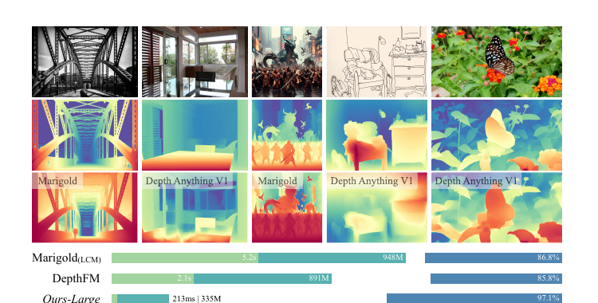
单图深度估计：几何先验与适用边界
深度图提供相对前后关系，无法单独恢复不可见区域
本课题中的使用方式
先用单目深度模型得到近远层次。
再进行边界增强、分层和遮挡补全。
重点检查：桥索、栏杆、头发、透明/反光物体、无纹理墙面。
不能只看整体深度误差，要看新视角下是否撕裂和拉伸。
原论文：Depth Anything V2
单张 2D 图像转浅 3D 表达 · 学习进度汇报

Slide 26
九、面向移动端的推荐方案
先做可解释的浅 3D 原型，再逐步替换表达形式
阶段 1
RGB → 深度 → 点云/简化 Mesh
验证运动视差是否成立
RGB → 深度 → 点云/简化 Mesh
阶段 2
边界处理 + 背景补全 + 两层 Mesh
解决空洞、拉伸和细结构
边界处理 + 背景补全 + 两层 Mesh
阶段 3
LDI / TMPI / 轻量 3DGS 对比
比较质量、内存和渲染速度
LDI / TMPI / 轻量 3DGS 对比
阶段 4
Android / OpenGL ES / Vulkan
把生成与交互渲染拆开
Android / OpenGL ES / Vulkan
单张 2D 图像转浅 3D 表达 · 学习进度汇报

Slide 27
浅 3D 的评价指标
评价应兼顾图像质量、边界稳定性与交互性能
画面质量
几何稳定性
工程指标
PSNR / SSIM
LPIPS 感知距离
纹理是否自然
是否过度平滑
前景背景边界
显露区域是否自然
是否产生重影/撕裂
细线是否断裂
单图生成时间
移动端渲染 FPS
峰值内存
模型是否需要 GPU 网络推理
单张 2D 图像转浅 3D 表达 · 学习进度汇报

Slide 28
十、本阶段的结论
从论文学习转向可验证的工程路线
已经建立的认识
下一步要验证的问题
NeRF 让我理解连续场和体积渲染。
3DGS 让我理解显式高斯和实时光栅化。
3D Photography 让我看到单图浅 3D 的核心是显露区域补全。
SLIDE 让我认识到细结构需要软可见性。
单目深度在本课题图片上的边界质量如何？
LDI、两层 Mesh、TMPI、轻量 3DGS 哪个最适合移动端？
颜色补全和深度补全如何保持一致？
复杂材质和大视角变化的失败边界在哪里？
单张 2D 图像转浅 3D 表达 · 学习进度汇报

Slide 29
结束：单图浅 3D 表达的实现路径
目标是构建稳定、可解释、可部署的浅 3D 表达
普通照片
↓
可靠的深度层次
↓
合理的遮挡补全
↓
轻量显式表达
↓
移动端运动视差
感谢聆听
交流与讨论
单张 2D 图像转浅 3D 表达 · 学习进度汇报

